Slide 1

2º bimestre
Profª Chaiene Minella, MSc.

Slide 2
2º Bimestre
Normas e padrões de qualidade de produtos
ISO 25000
ISO 9126
ISO 14598

Slide 3
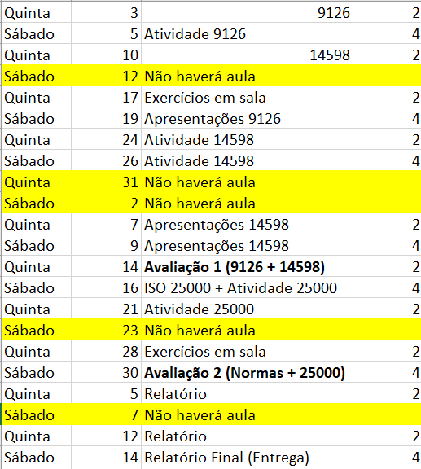
2º Bimestre

Slide 4
2º Bimestre
Seminário 1 (Aplicação da ISO 9126)
Cada grupo deverá escolher um produto de software e fazer uma análise dos atributos de qualidade da ISO 9126 em relação a este produto de software.
15 minutos de apresentação
Será analisado:
Conteúdo
Domínio do conteúdo
Qualidade da apresentação (slides)
Tempo utilizado

Slide 5
2º Bimestre
Seminário 2 (Aplicação da ISO 14598 – estudo de caso)
Cada dupla deverá pesquisar organizações que utilizam a ISO 14598.
15 minutos de apresentação
Será analisado:
Conteúdo
Domínio do conteúdo
Qualidade da apresentação (slides)
Tempo utilizado

Slide 6
2º Bimestre
Seminário 2: A dupla deve estudar o artigo e apresentar um seminário a respeito, no qual devem constar as seguintes informações:
Contexto: Qual organização que utiliza a ISO 14598?
Motivação: Porque os autores escolheram essa organização? Quais as dificuldades que existiram na adoção da ISO 14598? Qual (is) dificuldades os autores encontraram em sua pesquisa?
Avaliação da solução: Como os autores avaliaram a organização?
Sua opinião sobre o trabalho: Quais os pontos fortes (do que você gostou)? Quais os pontos fracos (do que você não gostou)? O grupo utilizaria essa ISO 14598 para o estudo de caso escolhido? Por que?
Sugestões de melhoria: Sugira pelo menos uma melhoria para o trabalho apresentado.

Slide 7
2º Bimestre
Atividade (Organizações que utilizam a ISO 25000)
Cada aluno deverá pesquisar uma organização que utiliza a ISO 25000.
Preparar um relatório sobre a organização pesquisada.
Será analisado:
Conteúdo do relatório;
Gramática;
Qualidade do relatório;

Slide 8
2º Bimestre
Relatório (Visão geral)
Em dupla
Cada dupla deverá pesquisar e relatar sua visão em relação as normas, padrões de qualidade e ISO’s.
Preparar um relatório no formato SBC.
O que deve ser analisado no relatório:
Sua compreensão em relação as normas, padrões e ISO’s?
Como você vê o mercado de organizações que utilizam essas abordagens?
Qual a importância no cenário estratégico das organizações?
Como essas abordagens podem beneficiar as organizações?
Quais pontos fracos, pontos fortes e oportunidades de melhoria?
Será analisado:
Conteúdo do relatório;
Gramática;
Qualidade do relatório;

Slide 9
2º Bimestre
Composição da nota
2 Seminários – 40%
2 Avaliações – 30%
1 Atividade 25000 – 20%
1 Relatório – 10%
Fórmula: (((S1 + S2)/2)* 0,4) + (((Av1 + Av2)/2) * 0,3) + (Ativ * 0,2) + (Rel * 0,1)

